Slide 1
TEST & CONFIRM BUG BẰNG CHỨNG TEST
Người trình bày: TMO
Hà Nội, Năm 2018

Slide 2
NỘI DUNG
Cách thực hiện test
Cách confirm bug
Bằng chứng test
Hướng dẫn add bug và reply confirm bug
Những điều nên tránh khi test

Slide 3
I. CÁCH THỰC HIỆN TEST
Mục đích thực hiện test: Kiểm tra chương trình có thực hiện đúng các yêu cầu đã được viết trong testcase
Input
Test cases hoàn thiện
Môi trường test đã hoàn thành (phần cứng, phần mềm, thiết bị, mạng, …)
Chương trình đã được deploy đúng version.
Checklist testing ( đã đọc hiểu)
Output
Toàn bộ case test đã được test và điền kết quả
Bug đã được add lên hệ thống quản lý bug (lupack, …)
Checklist testing được điền kết quả
Bằng chứng test được hoàn thiện (nếu có yêu cầu)

Slide 4
I. CÁCH THỰC HIỆN TEST
Các bước thực hiện
Đọc hiểu test cases
Trường hợp không hiểu, mơ hồ, không đúng(TC sai với req)…phải confirm với người viết
Thực hiện test từng case test
Tạo data test (nếu cần)
Chạy chương trình và check kết quả
Thực hiện từng bước như mô tả trong cột [Đầu vào]
Check kết quả chương trình với nội dung cột [kết quả mong muốn]
Điền Cột [Kết Quả]
OK trường hợp chương trình đúng
NG trường hợp chương trình sai
Làm checklist Testing để kiểm tra lại đã test đúng và đủ chưa.
Ghi nhận kết quả test (test log) vào file “DEV-VER-FM-05.01”, sheet “TestReport-Date” (Nếu cần)
Cập nhật danh sách bug lên hệ thống quản lý bugs của dự án
Bàn giao kết quả test cho nười giao task.

Slide 5
II. CÁCH CONFIRM BUG
Mục đích confirm bug: Kiểm chứng chương trình đã được chỉnh sửa chưa.
Input
Bug (bug nội bộ hoặc bug khách hàng gửi) đã được chuyển trạng thái fix
Test cases (Nếu có)
Case test phát sinh bug
Case test liên quan đến bug (ảnh hưởng, thêm mới,….)
Chương trình đã được chỉnh sửa deploy đúng version.
Output
Bug đã được chuyển trạng thái và reply.
Test cases đã được điền kết quả (nếu có)
Bằng chứng test được hoàn thiện (nếu có yêu cầu)

Slide 6
II. CÁCH CONFIRM BUG
Các bước thực hiện
Đọc hiểu bug bao gồm:
Nội dung bug, Nội dung fix, Phạm vi ảnh hưởng.
Danh sách case bị bug
Tái hiện bug (Bug của KH hoặc người khác add)
Tái hiện bug trên môi trường cũ (Trước khi deploy bản chỉnh sửa)
Xác nhận bug
Trường hợp đúng bug thì sang bước [Thực hiện test xác nhận] (trên môi trường sau chỉnh sửa)
Trường hợp không đúng bug thì confirm với người add

Slide 7
II. CÁCH CONFIRM BUG
Thực hiện test xác nhận
Trường hợp có test cases:
Thực hiện test lại các case như [thực hiện test] ở slide trước
Trường hợp không có test cases:
Xác định phạm vi cần test và confirm với leader
Thực hiện test theo phạm vi đã confirm
Chuyển trạng thái bug
Trường hợp test xác nhận mà bug đã được fix thì chuyển [test status] thành OK và reply version, đổi trạng thái cột [Kết Quả] của test cases (nếu có).
Trường hợp test xác nhận mà bug vẫn còn thì chuyển [test status] thành Not Pass và reply version , nội dung not pass.
Trường hợp trạng thái fix bug là [Ignore] cần báo
Trong quá trình test phát sinh bug mới thì add lên hệ thống quản lý bug
Lưu bằng chứng đã thực hiện nếu có yêu cầu

Slide 8
III. BẰNG CHỨNG TEST
Bằng chứng test (Test Evidence)
Là tất cả thông tin, dữ liệu dùng để làm dẫn chứng xác minh việc bạn đã test.
Ở Luvina thông thường bằng chứng là ảnh.
Cách ghi lại bằng chứng test
Ghi lại :
Tất cả các bước bạn thực hiện trong cột [Đầu vào]
Tất cả các data trong cột [Data Test]
Tất cả các mong muốn của [Kết quả mong muốn]
Khoanh lại những vùng cần focus

Slide 9
III. BẰNG CHỨNG TEST
Quan điểm chụp bằng chứng
Phải chứng minh được đầy đủ :
[Đầu vào]
[Kết quả mong đợi]
[Data Test]
Không nên
Bằng chứng không đúng với case test
Bằng chứng chứa thông tin cá nhân
VD: Skype popup lên
File Doc, excel… có tên cá nhân ở góc phải màn hình
….
Bằng chứng không khớp trong cùng case test
VD: Login :
Ảnh 1 : User A
Ảnh 2 : User B

Slide 10
IV. LƯU Ý KHI ADD BUG & CONFIRM BUG
Bug phải có nội dung dễ hiểu, dễ tái hiện :
Tiêu đề(VN) : Theo quy định của dự án. Thông thường gồm [Ticket] + [Tên màn hình] + [Nội dung tóm tắt bug].
Nội dung bug(VN) : Mô tả kỹ từng bước thực hiện bug thường bao gồm
Mô tả cách tái hiện bug
Các điều kiện data ( nếu cần)
Chi tiết các bước thực hiện ( Lấy từ case test nếu có)
Hiện trạng: Các hiện trạng của lỗi ( sai req sai logic, thiếu, thừa ….)
Mô tả tập trung vào lỗi không mô tả lan man
Kết quả mong muốn : Mô tả mong muốn một cách rõ ràng, dễ hiểu và có căn cứ ( Lấy từ case test nếu có)
Môi trường test và version phát sinh bug
Upload files: Là các file ghi lại hiện trạng bug. Có khoanh vùng bị lỗi

Slide 11
IV. LƯU Ý KHI ADD BUG & CONFIRM BUG
Khi chuyển trạng thái trạng thái test status thì phải và reply nội dung
Lý do ( Nếu chuyển sang ingone, notpass, confirm)
Version
Mô tả bổ sung (Nếu cần)
Sau khi Add bug hoặc confirm bug thì phải báo cho bên liên quan
Đánh giá đúng độ nghiêm trọng của bug :
Phân loại | Tiêu chuẩn phân loại | Nội dung và ví dụ
Hight | Bug làm ảnh hưởng tới chức năng, logic chương trình. Bug làm chương trình hoạt động sai so với REQ/Thiết kế. | + Xử lý thiếu (Input có nhưng chưa xử lý, thiết kế thiếu nội dung req, code thiếu nội dung thiết kế, ...) + Xử lý sai (Output có nhưng sai)
Medium | Bug không làm ảnh hưởng tới chức năng, logic chương trình. Bug không làm chương trình hoạt động sai so với REQ/Thiết kế. | + Vi phạm rule/checklist/quan điểm của dự án. + Xử lý không tối ưu (vd: Nội dung viết thừa/khó hiểu, Code làm chậm chương trình, ..)
Low | Các nội dung nếu sửa sẽ làm cho sản phẩm tốt hơn (ví dụ: tính dễ đọc/hiểu, tính dễ dùng, …) | Tên sai chính tả, format/trình bày không thống nhất, … => Sửa thì tốt.

Slide 12
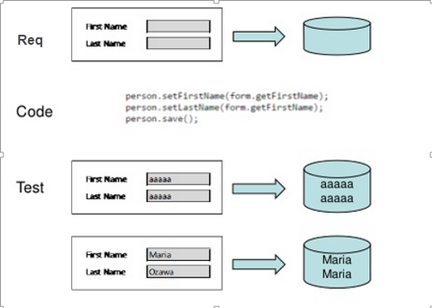
V. Những điều nên tránh khi test
Sử dụng test data vô nghĩa và giống nhau cho các trường( toàn số 0,1,aaa…)

Slide 13
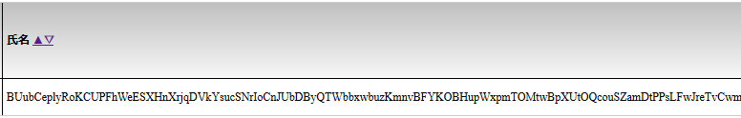
V. Những điều nên tránh khi test
Data test Max số ký tự không dễ đếm và kiểm chứng
VD: BBBBBBBBB1BBBBBBBBB2
BBBBBBBBBXBBBBBBBBBX

Slide 14
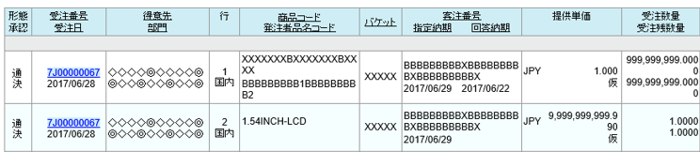
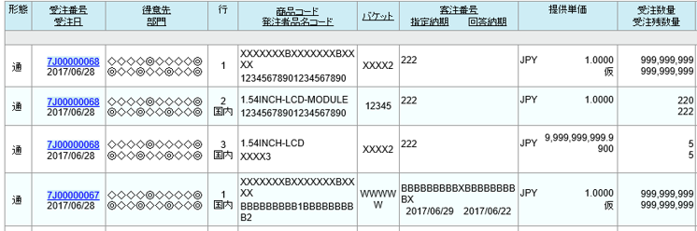
V. Những điều nên tránh khi test
Data test max chưa phải là ký tự có độ rộng lớn nhất.
=> Cách khắc phục là test với ký tự rộng nhất

Slide 15
V. Những điều nên tránh khi test
4. Bỏ sót bug giao diện: Giao diện sai khác thiết kế nhỏ
Đường kẻ đậm nhạt
Sai khác vài pixcel ( có khi 1 pixel)
Sai khác vị trí (top,left..) của hạng mục
Title hạng mục bị ngắt xuống dòng không đúng yêu cầu
……
Cách khắc phục in layout thiết kế và layout màn hình chồng lên nhau để xác nhận
5. Lỗi hay gặp khi test với tiếng Nhật
Thiếu chấm câu tiếng nhật
Chữ tiếng nhật sai do nét gần giống nhau hoặc thiếu kí tự, thiếu chữ
持つ
待つ
Thừa space
Thừa khoảng cách
Sai giữa kí tự fullsize và haftsize (Thường là số, kí tự space)
….
=> Cách khắc phục đưa vào beyond compare

Slide 16
XIN CẢM ƠN VÌ ĐÃ LẮNG NGHE !
Q&A?

